Slide 1
⁴»Čuj, Izraele! Jahve je Bog naš, Jahve je jedan!
⁵ Zato ljubi Jahvu, Boga svoga, svim srcem svojim,
svom dušom svojom i svom snagom svojom!
⁶ Riječi ove što ti ih danas naređujem neka ti se urežu u srce.
⁷ Napominji ih svojim sinovima. Govori im o njima kad sjediš u svojoj kući i kad ideš putem; kad liježeš i kad ustaješ.
⁸ Priveži ih na svoju ruku za znak i neka ti budu kao zapis među očima!
⁹ Ispiši ih na dovratnicima kuće svoje i na vratima svojim!
Pnz 6, 4-9

Slide 2
MONOTEIZAM

Slide 3
JUDAIZAM
(ŽIDOVSTVO)

Slide 4
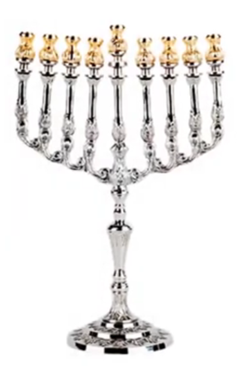

Slide 5
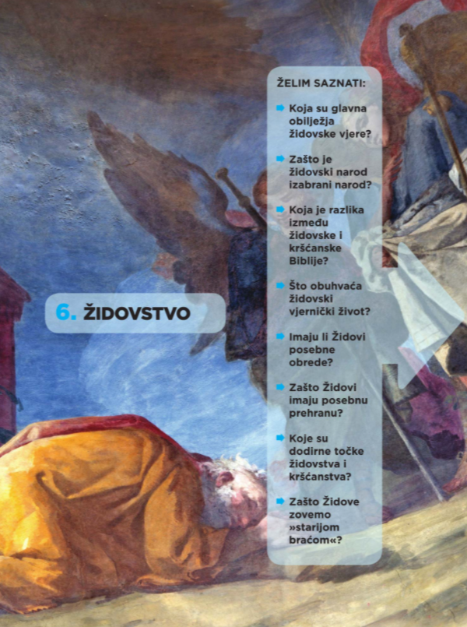

Slide 6
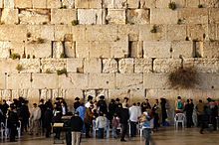
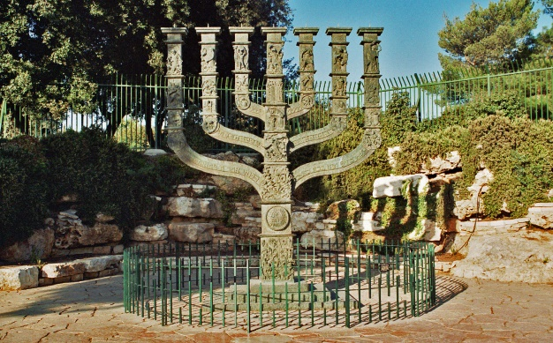
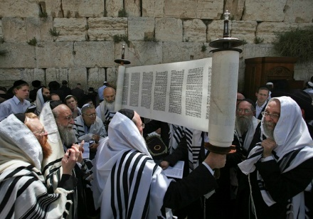
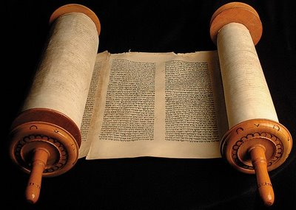
Zašto je judaizam (židovstvo) važan za kršćanstvo?

Slide 16
Temelji Judaizma
-najstarija monoteistička religija, izvor kršćanstva i islama
-utemeljen na vjeri u jednoga Boga
-izabranje židovskog naroda započelo objavom Abrahamu
-Abraham, Izak i Jakov – praoci (patrijarsi) izraelskoga naroda
-povijest Izraela započinje s Jakovom = 12 sinova = 12 plemena = izraelski narod

Slide 17
-svijest o svojem izabranju Židovi su stekli nakon oslobođenja iz egipatskog ropstva
-Mojsije – središnja osoba židovske vjere
-u središtu židovske religije je SAVEZ Boga i izabranog naroda
-dolaskom u Kanaan, veliku važnost za njih imaju sudci, kraljevi (David, Salomon) i proroci

Slide 19
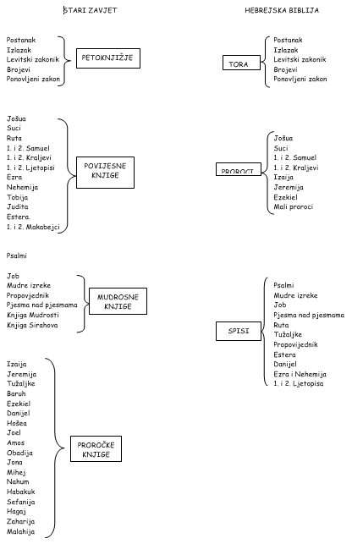

Slide 23
Biblija – sveta knjiga Židova
-podjela hebrejske Biblije:
-Tora (Zakon)
-Proroci
-Spisi
(24 knjige)
-Talmud – zbirka zapisa rabinskog tumačenja Tore

Slide 25
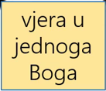

Slide 26
Zašto je judaizam (židovstvo) važan za kršćanstvo?

